Slide 1
7 апреля –Всемирный день здоровья!
МОУ « Первомайская СШ»
Ясногорского района Тульской области
Я и моё здоровье!
Подготовила учитель физической культуры Семянчикова Я.В.

Slide 2

«Что такое здоровье?»
Термин «здоровье» невозможно сформулировать однозначно. В настоящее время насчитывается более 60 определений этого понятия. Но ни одно из них не может раскрыть его в полном объёме.
В очень отдалённые времена здоровье определяли как отсутствие болезни. Исходили из такой альтернативы: если человек не болен, значит, он здоров.

Slide 3
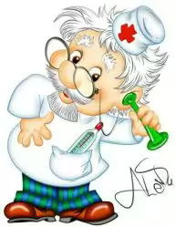
Здравствуйте!.. При встрече люди обычно говорят это хорошее, доброе слово. Это приветствие родилось из выражения «я здравствую тебя», то есть «желаю тебе здоровья»
Здоровье - это не только отсутствие болезней, но и состояние полного физического, духовного и социального благополучия. В большей степени здоровье человека зависит от него самого. "Жизнь долга, если она здоровья полна".

Slide 4

Новое определение понятия "здоровья" было впервые сформулировано Всемирной организацией здравоохранения в 1948 году. Здоровье в Уставе Всемирной организации здравоохранения определяется как «состояние полного физического, духовного и социального благополучия, а не только отсутствие болезней и физических дефектов.

Slide 5


Здоровье - это неотъемлемое условие в любой области деятельности человека - материальной или духовной. Нередко можно услышать: "Было бы здоровье, а остальное приложится". С этим утверждением трудно не согласиться. Общая культура человека во многом формирует его образ жизни.

Slide 6
Здоровый образ жизни
правильное питание
режим дня
закаливание
занятия физкультурой
личная гигиена
отсутствие вредных привычек

Slide 7
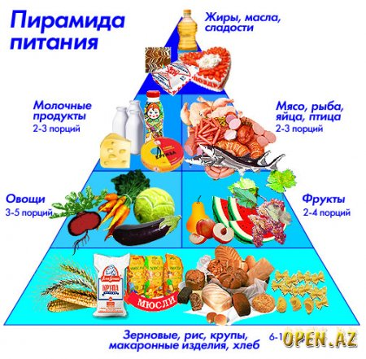

Slide 8
Правильное питание
апельсин
картофель фри
ягодный морс
пицца
баклажан
цветная капуста
рис
эклер
газированный напиток
яблоко
арбуз

Slide 9
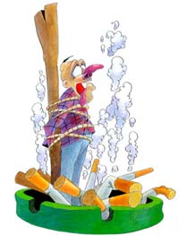

Скажем сигарете:

Slide 10
Влияние табакокурения на организм
Раздражения, воспаления слизистых оболочек зева, носоглотки, трахеи бронхов, легких
Развитие бронхиальной астмы
Хроническое воспаление верхних дыхательных путей, хронический бронхит
Курильщики чаще заболевают раком губы, языка, гортани, трахеи и легких.
Поражение сердца и сосудов у курящих
Нарушения нервной и сердечно-сосудистой системы.
Образующиеся при сгорании табака никотин, анилин и различные кислоты со слюной попадают в желудок и ведут к его заболеваниям

Slide 11
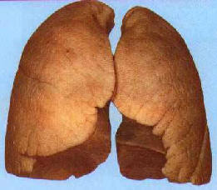
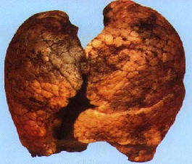
Легкие здорового человека и курильщика

Slide 12
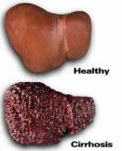



Slide 13

НАРКОМАНИИ
НЕТ!

Slide 14



Нарушения в организме при употребление наркотиков
Тяжелые повреждения головного мозга
Ослабление иммунитета
Хроническая сердечная недостаточность
Повышение нагрузки на сердце
Хронический бронхит
Рак легких

Slide 15


Сухие цифры
По данным Всемирной Организации Здравоохранения:
ЕЖЕГОДНО УМИРАЮТ
3 миллиона человек
от курения!
6 миллионов человек от алкоголизма!
Прогнозируется, что в 2020 году от курения погибнут около
10 миллионов человек в возрасте от 30 до 40 лет!

Slide 16
Соблюдать режим дня.
Чтоб здоровье сохранить,
Организм свой укрепить,
Знает вся моя семья
Должен быть режим у дня.

Slide 17
Закаливание
укрепление нервной системы;
снижение иммунитета;
развитие мышц и костей;
улучшение работы внутренних органов;
замедление обмена веществ;
невосприимчивость к действию болезнетворных факторов.

Slide 18
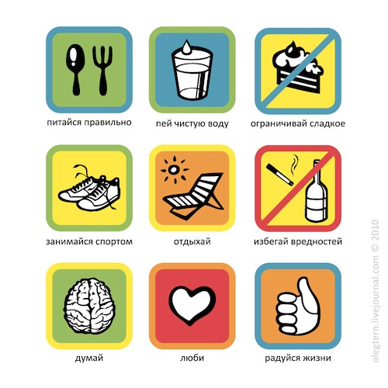

Slide 19

Спасибо за внимание!

Slide 20

